Slide 1
Konkurrencekræfter

Slide 2
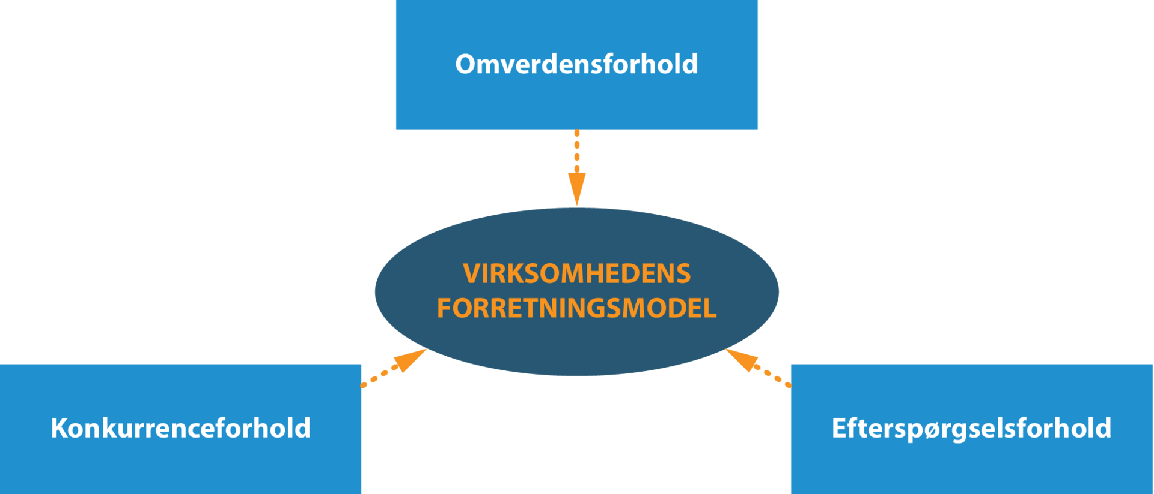
Analysere konkurrenceforholdene i en branche
Konkurrenceformer og positioner
Porters Five Forces

Slide 3
Konkurrenceformer
Gruppearbejde om konkurrenceformer.
  Hvad kendetegner de forskellige konkurrenceformer?
  Kom med eksempler på markeder hvor de fire forskellige konkurrenceformer hersker.
Fælles opsamling.

Slide 4
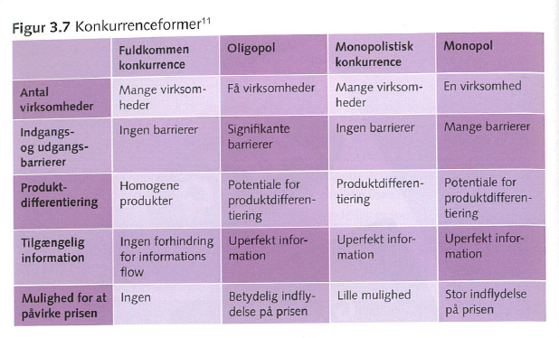

Slide 5
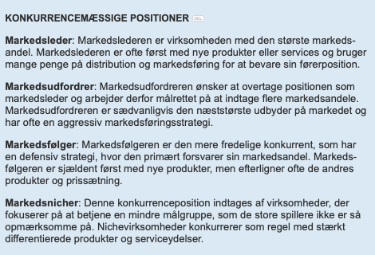

Slide 6
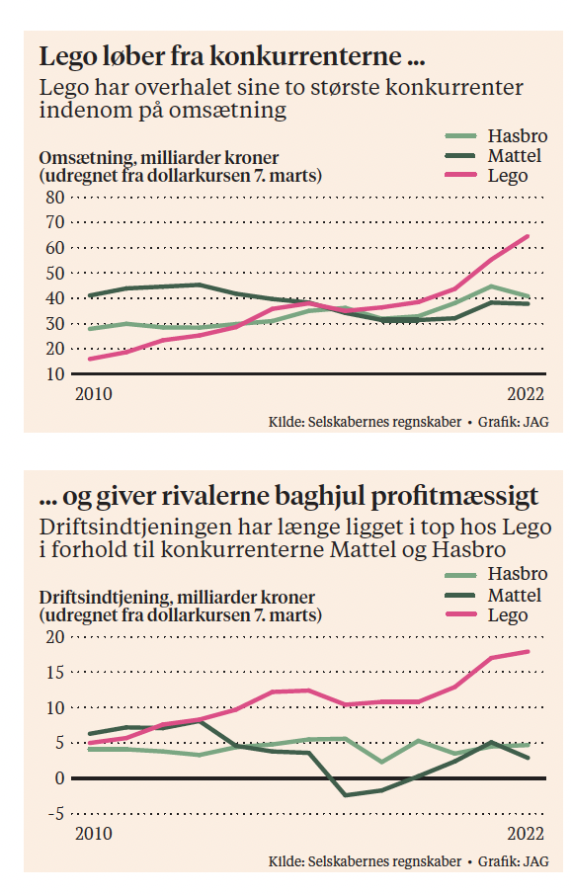
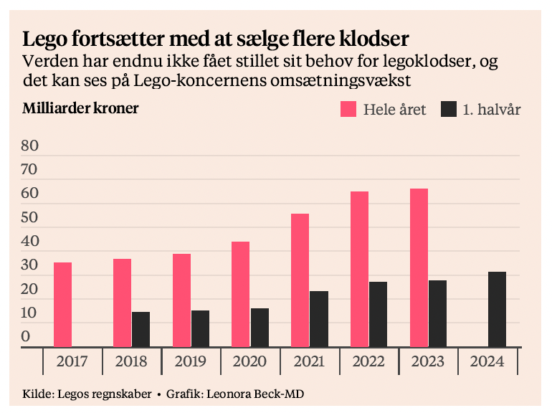
Børsen 8. marts 2023
Undersøg udviklingen i konkurrencesituationen på det globale legetøjsmarked.
Anvend viden om konkurrenceformer og konkurrencemæssige positioner samt modellen om konkurrencens drivkræfter.
Børsen 29. august 2024

Slide 7
Spørgsmål til klip - https://hbr.org/video/2226587624001/the-five-competitive-forces-that-shape-strategy
Hvad er formålet med Porters Five Forces?
Hvad handler de fem drivkræfter om?
Hvordan skabes der profit i en branche?
Hvad er problemet med rentabiliteten i flybranchen?
Hvordan kan man ifølge Porter bruge modellen til at positionere virksomheden?
Hvorfor kan konkurrence være godt for både virksomhederne og kunderne?

Slide 8
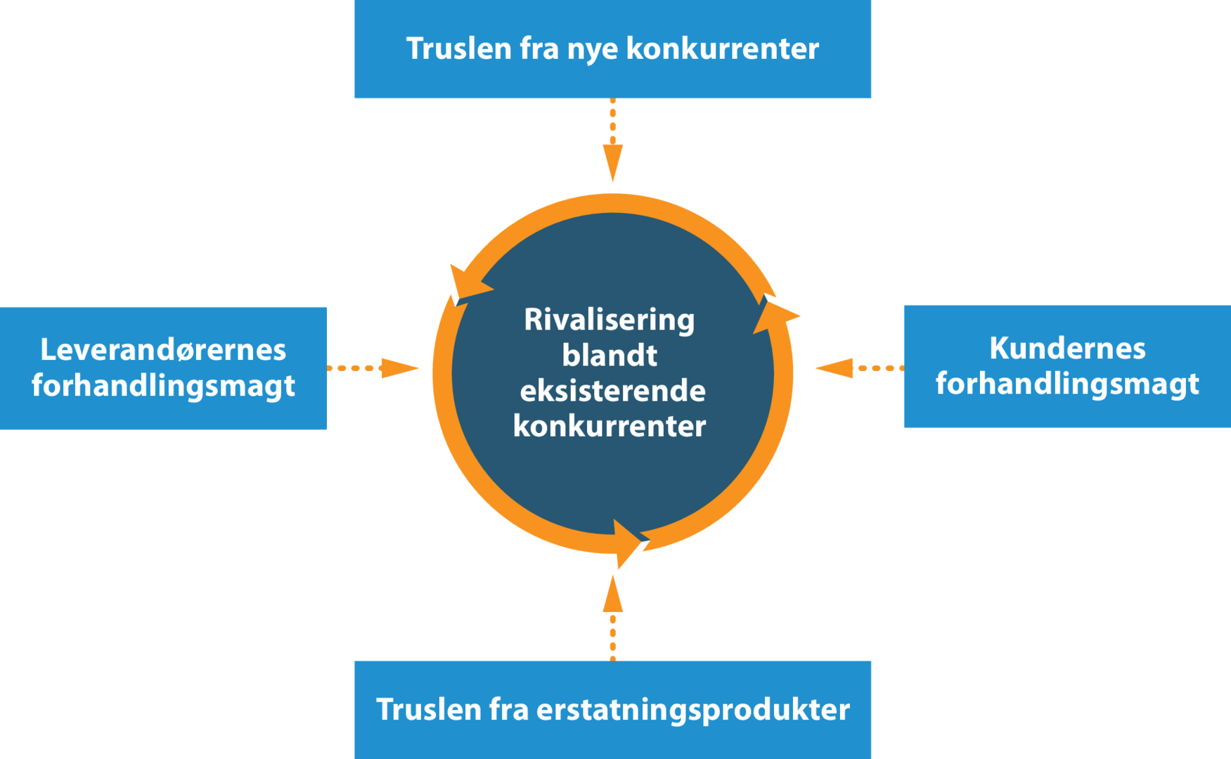
Porters model om konkurrencens drivkræfter
Konkurrencen i branchen
  Her fastlægges, hvor mange konkurrenter er der i branchen og deres indbyrdes styrkeforhold
  Eksisterende konkurrenter, som rivaliserer om at tage markedsandele fra hinanden
  Øges ved lille differentiering mellem konkurrenterne
Kunderne
  Antallet af kunder og deres forhandlingsstyrke.
  Forhandlingsmagt til at presse priserne ned, hvis de kan få dækket deres behov mange andre steder
  Øges ved ikke differencerede produkter samt muligheder for erstatningsprodukter
Trusler fra nye udbydere
  Nye konkurrenter, der kan trænge ind i branchen, hvis adgangsbarriererne er lave nok
  Nye virksomheders forsøg på at opnå
Trusler fra substituerende produkter
  Nye produkter der kan erstatte virksomhedens produkter
  Erstatningsprodukter, som udgør et alternativ til de eksisterende produkter og serviceydelser
Leverandører
  Antallet og størrelsen på leverandørerne og deres forhandlingsstyrke
  Forhandlingsmagt til at forlange højere priser, hvis virksomheden er afhængig af deres ydelser
Porter's Five Forces
Få overblik over konkurrencesituationen i en branche – konkurrencen er sum af 5 drivkræfter
  Analysere den branche virksomheden befinder sig på.
  Analysere den branche virksomheden overvejer at etablere sig i.
Hver konkurrencekraft kan med fordel bedømmes på en skala fra 1-5. Tallet 5 udgør en stærk kraft.
Notes:
https://hbr.org/video/2226587624001/the-five-competitive-forces-that-shape-strategy

